Slide 1
Instalasi Server Web
Akhmad Zaini

Slide 2
Web
WWW ➔ world wide web
Menggunakan protocol HTTP
TCP Port 80 dan 443

Slide 3
HTTP
Hypertext Transfer Protokol
Protokol untuk mentransfer dokumen Hypertext
Dokumen hypertext = halaman web
Ada client ada server

Slide 4
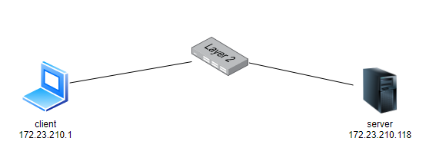
Skenario

